Slide 1
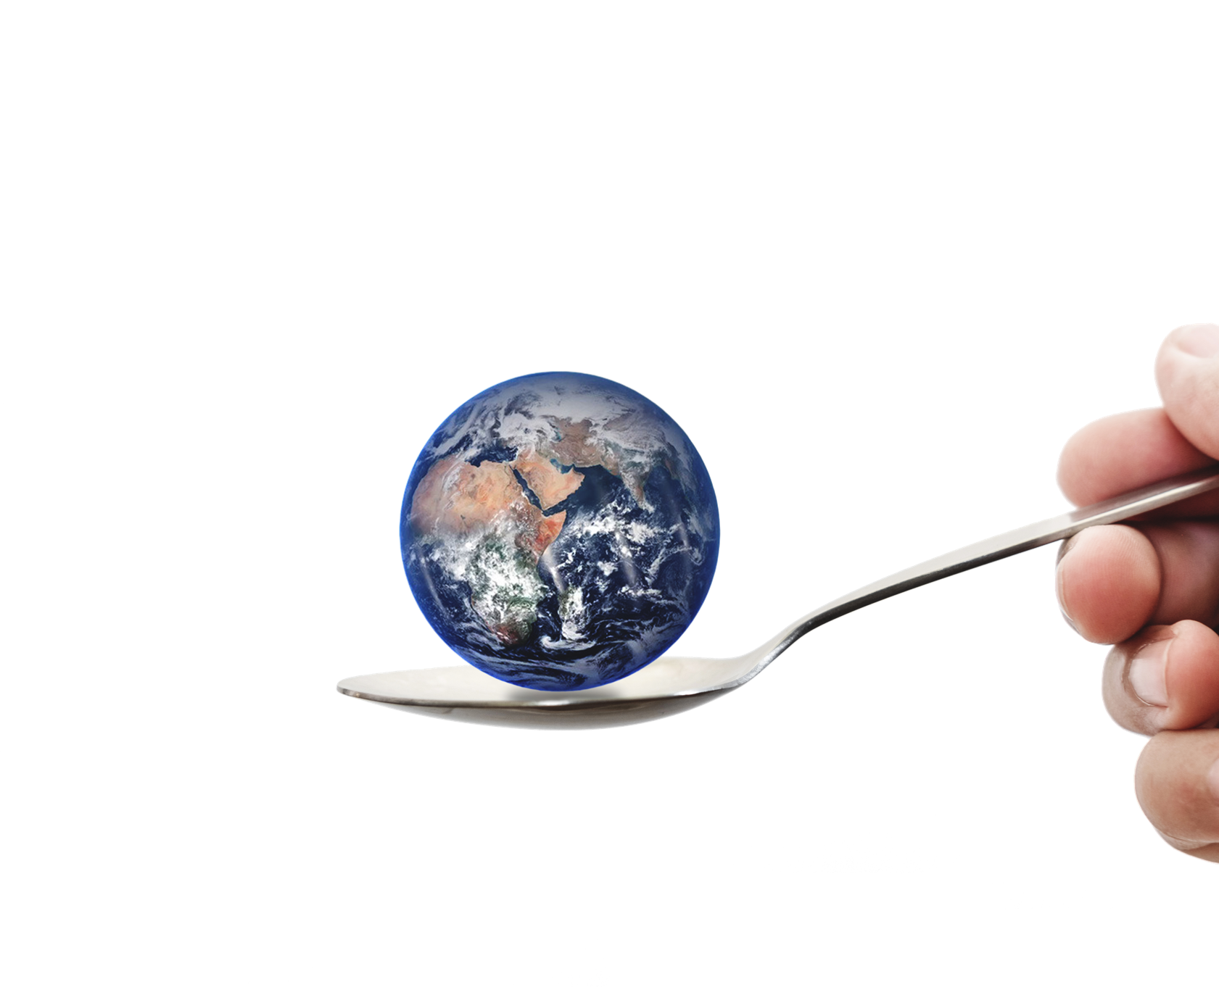
MODUL 3
Izboljšanje naravne prehrane / funkcionalna živila

Slide 2
01
Razumevanje povezave med
HRANO - PREHRANO - ZDRAVJEM
Modul 3
02
Nutracevtiki in funkcionalna živila
Cilj tega modula je izboljšati vaše znanje o petih temah, ki so zelo pomembne za izboljšanje hrane, ki jo ponujate.
03
Zmanjševanje vsebnosti sladkorja in soli
04
Naravna prehranska dopolnila
05
Zmanjševanje predelave živil

Slide 3
MODUL 3
Razumevanje povezave
med
HRANO - PREHRANO - ZDRAVJEM

Slide 4
PREHRANA IN ZDRAVJE V EVROPI
Pojav bolezni, povezanih s slabo prehrano, se v Evropi še naprej povečuje.
Slaba prehrana, prekomerna telesna teža in debelost prispevajo k velikemu deležu nenalezljivih bolezni, vključno z boleznimi srca in ožilja ter rakom, ki sta glavna ubijalca v Evropi.
Nacionalne raziskave v večini držav kažejo na pretiran vnos maščob, majhen vnos sadja in zelenjave ter vse večji problem debelosti, kar vse ne le skrajšuje pričakovano življenjsko dobo, ampak tudi slabša kakovost življenja.

Slide 5
Povezava med hrano - prehrano - zdravjem
Če uživamo preveč hrane ali hrano, ki v naše telo vnaša napačna hranila, lahko postanemo pretežki ali debeli in tvegamo razvoj bolezni in resnih zdravstvenih stanj.
Primeri takšnih stanj so:
artritis,
sladkorna bolezen,
rak,
bolezni srca.
Skratka, med hrano, ki jo uživamo, in našim počutjem obstaja jasna povezava.

Slide 6
DEBELOST - klasifikacija
PREKOMERNA TELESNA TEŽA
DEBELOST
PATOLOŠKA DEBELOST
ITM
≥25 kg/m²
ITM
≥30 kg/m²
IZM
≥40 kg/m²

Slide 7
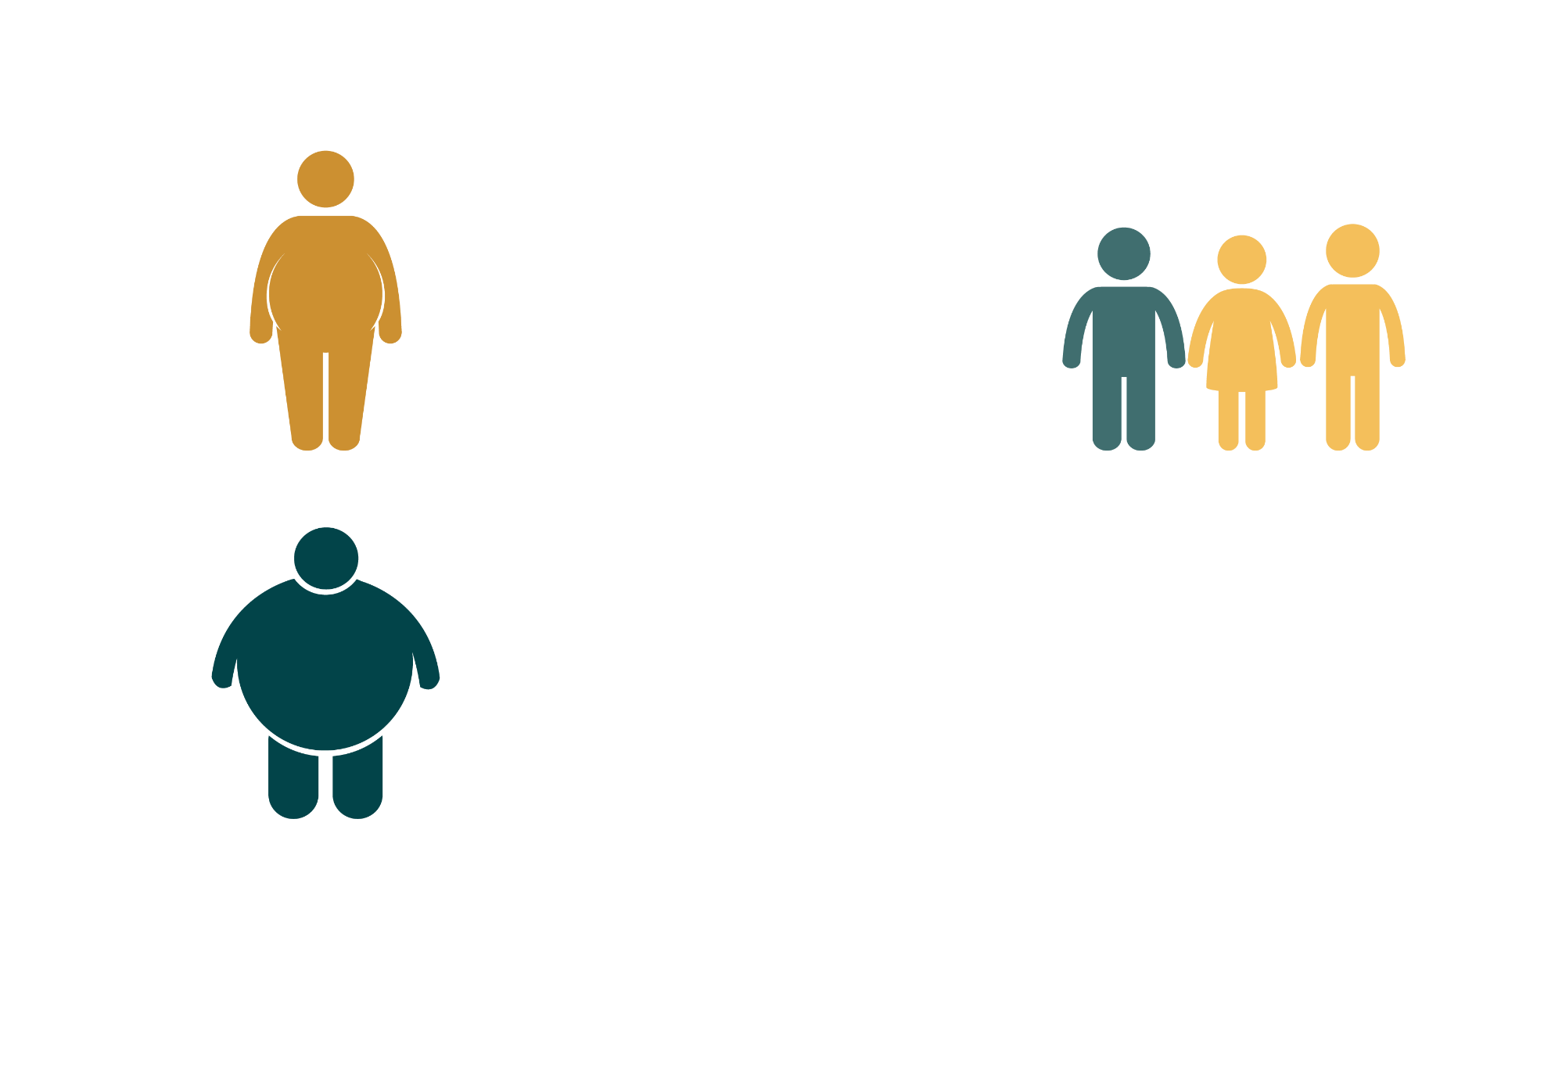
DEBELOST nas postavlja pred IZZIV
Debelost je v Evropi velik javnozdravstveni problem, ki ga Svetovna zdravstvena organizacija označuje kot "epidemijo".
EVROPSKA REGIJA
1 od 3
PREKO 50 %
ljudi ima prekomerno telesno težo
11-letnikov ima
prekomerno težo ali pa je debel
PREKO20 %
ljudi je debelih

Slide 8
Zakaj potrebujemo spremembe …
Debelost že povzroča
2-8 % vseh zdravstvenih izdatkov
10-13 % smrti v različnih delih EU
(WHO - Evropa).
Težave s telesno težo in debelost hitro naraščajo v večini držav članic EU; po ocenah je bilo leta 2014 51,6 % prebivalcev EU (18 let in več) s prekomerno telesno težo in ta delež se še povečuje (EUROSTAT)

Slide 9
Velika Britanija letno porabi 47 milijard funtov za odpravljanje posledic prekomerne telesne teže.
Debelost je za Veliko Britanijo večji strošek kot vojna in terorizem.
Država namreč letno porabi 47 milijard funtov za reševanje zdravstvenih in socialnih izzivov, ki jih povzroča vse večja prekomerna telesna teža prebivalstva.
(vir: McKinsey Global Institute) ...

Slide 10
Kaj povzroča debelost …
Glavna vzroka za debelost sta
povečano uživanje energijsko bogate hrane z visoko vsebnostjo nasičenih maščob in sladkorjev ter
zmanjšana telesna dejavnost.
Naše prehransko okolje je pri tem ključni dejavnik.
Harvard School of Public Health Food Environment je izvedla zanimivo raziskavo o razumevanju, kako prehransko okolje vpliva na našo telesno težo. Prenesite njihov povzetek raziskave po okoljih - v njem so obravnavani dejavniki tveganja v družinah, na delovnih mestih, v šolah, soseskah, pomanjkanje dostopa do supermarketov, večji dostop do priročnih trgovin in hitre hrane.
PRENESI - The Forum at Harvard School of Public Health’s webcast “
Why We Overeat: The Toxic Food Environment and Obesity.”

Slide 11
Gostinci imamo pri tem izzivu pomembno vlogo, ki jo lahko spremenimo v poslovno priložnost.
Živeti zdravo
Uporaba tehnologije
Doseganje ravnovesja
Pri tem gre tako za izogibanje umetnim in nepotrebnih sestavinam v prehrani kot za dodajanje "dobrih hranil". Sveži in naravni izdelki so na dnevnem redu.
Potrošniki uporabljajo tehnologije, ki upravljajo številne vidike njihovega življenjskega sloga, npr. vnos vode, količina spanja, raven sladkorja ...
Ravnovesje med čustvenim in telesnim počutjem postaja vse bolj pomembno, ljudje si prizadevajo za celostni ideal zdravega duha in telesa.

Slide 12
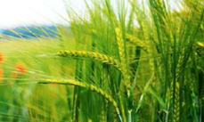
Zdravje in dobro počutje, dva trenda!
Kako ju lahko vključite v razvoj svoje dejavnosti?
Lahko poenostavite sestavine, postopke ali embalažo, da bi poudarili naravnost svojega izdelka?
Z uporabo tehnologije pomagajte potrošnikom čim bolje izkoristiti vaše izdelke in storitve ter razumeti njihove koristi za zdravje in energijo tako za odrasle kot za otroke!
Naj bo vaš izdelek prilagodljiv ter primeren za različne diete in življenjske sloge. Kako lahko prispeva k celostno uravnoteženemu življenjskemu slogu?

Slide 13
PRIMER DOBRE PRAKSE
Primer, ki sledi sodobnim trendom
Camile Thai dokazuje, da je tudi "hitra hrana", ki se odnese ali dostavi na dom, lahko zdrava in se lahko proizvaja na trajnosten in etičen način. Veriga restavracij je s svojo razvojno strategijo podpirala svoje franšizojemalce na vsakem koraku pri zagotavljanju kakovostnega izdelka. Ne glede na to, na kateri lokaciji se nahajajo, se vse restavracije ravnajo po istih načelih lokalno pridelanih proizvodov, ročno pripravljenih aromatičnih omak in po naročilu pripravljenih jedi "tajske hrane dobrega razpoloženja".
Z digitalizacijo naredijo še korak naprej in z uporabo svoje aplikacije spodbujajo zdravje. V njej so na voljo podatki o kalorijah in makrohranilih, ki jih laboratorijsko preverijo in potrdijo strokovnjaki za prehrano. Njihova spletna stran je zelo osredotočena na zdravje in prehrano.
OBIŠČI https://www.camile.ie/
SPOZNAJ CELOTNO ZGODBO https://www.foodinnovation.how/wp-content/uploads/2021/07/5.-Camile-Thai.pdf

Slide 14
Zakaj se osredotočiti na zdravo prehrano?
Po podatkih družbe Nielsen: Potrošniki poskušajo prevzeti odgovornost za svoje zdravje. Skoraj polovica (49 %) anketirancev v Nielsenovi globalni raziskavi o zdravju in dobrem počutju meni, da imajo prekomerno telesno težo, podoben odstotek (50 %) pa si aktivno prizadeva shujšati.
Pri tem iščejo pomoč proizvajalcev hrane in pijač ter gostincev, da bi jim pomagali pri bolj zdravih odločitvah!
V razdelkih, ki sledijo, vam pokažemo, kako lahko s spremembo surovin v hrani, ki jo ponujate, prenovite svojo gostinsko ponudbo.

Slide 15
Hranila so naši prijatelji!
Hranila so snovi v hrani, ki so bistvene za rast, razvoj in vzdrževanje telesnih funkcij. Če hranilo ni prisotno, se vidiki delovanja in s tem zdravja človeka poslabšajo. Kadar vnos hranil ne zadovoljuje rednih potreb po hranilih, ki jih narekuje dejavnost celic, se presnovni procesi upočasnijo ali celo ustavijo. - Pogledi na prehrano, Wardlow and Insel

Slide 16
MODUL 3
2. Nutracevtiki in
funkcionalna živila

Slide 17
Funkcionalna živila
Znani primer funkcionalnega živila so ovseni kosmiči, ki vsebujejo topne vlaknine. Ta vrsta vlaknin lahko pomaga zniževati raven holesterola in podpira zdravje srca. Živila in pijače, ki se uvrščajo med funkcionalna živila, so na primer:
polnovredna živila: žita, sadje, zelenjava, oreščki …
modificirana živila (obogatena z vlakninami, vitamini …): jogurt, mleko, pomarančni sok …
prehranski dodatki: vitamini in minerali, prehranske vlaknine, omega-3 maščobne kisline, probiotične kulture …
Oglejmo si nekaj primerov obogatenih funkcionalnih živil …

Slide 18
Spoznajmo funkcionalna živila
Funkcionalna živila so naravna živila, obogatena z dodatnimi minerali, vitamini ali zdravimi maščobami v procesu "nutrifikacije". Funkcionalno živilo je živilo, za katerega se trdi, da ima dodatno funkcijo (pogosto povezano s spodbujanjem zdravja ali preprečevanjem bolezni) z dodajanjem novih sestavin ali več obstoječih sestavin, npr. dodanih vitaminov in mineralov. Pomislite na mleko, obogateno z vitaminom D, in jogurt s probiotiki.
Vendar pa se večina živil šteje za funkcionalna, ker je iz njihovih sestavin mogoče pridobiti fizične koristi, kot so beljakovine za delovanje mišic ali ogljikovi hidrati za energijo. Resnično izjemna funkcionalna živila se od drugih razlikujejo po impresivni vsebnosti hranil. Z drugimi besedami, vitamini in minerali, ki hranijo na celični ravni, lahko resnično globoko nahranijo telo, posledični učinek na splošno zdravje pa je v kombinaciji z dobro uravnoteženo prehrano očiten.

Slide 19
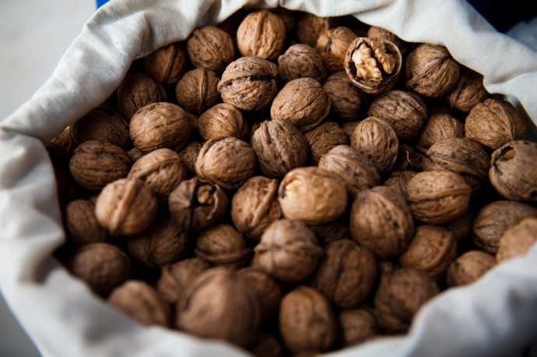
Primer funkcionalnega živila
Oreščki
Oreščki imajo impresiven seznam koristi za zdravje. Poleg tega, da so oreščki hranljiva dodatna sestavina, zagotavljajo tudi večje količine maščobnih kislin omega-3.
Večina oreščkov vsebuje tudi več vlaknin, vitamina E in drugih pomembnih mineralov. Pomagajo pri hujšanju, varujejo srce in pomagajo pri obvladovanju sladkorne bolezni.
Spodbujajo splošno zdravje, zmanjšujejo vnetja (razen če je posameznik alergičen na oreščke), podpirajo zdravje možganov ter zmanjšujejo tveganje za nastanek raka in kroničnih bolezni. Zlasti orehi so hvaležni za podporo zdravja srca in možganov.
This Photo by Unknown Author is licensed under CC BY-SA

Slide 20
Primer funkcionalnega živila
Polnovredne žitarice
Ta zrna zagotavljajo številne koristi za zdravje.
Zrnje ima tri glavne dele, z rafiniranjem zrnja v izdelke, kot sta beli kruh ali beli riž, pa se te pomembne plasti, polne hranilnih snovi, odstranijo.
Polnozrnata žita imajo vse tri plasti, zato ohranjajo telo zdravo, zmanjšujejo tveganje za nastanek bolezni in pomagajo preprečevati kronična obolenja. Polnozrnati izdelki, ki vsebujejo veliko vlaknin in malo dodanih sladkorjev, lahko izboljšajo tudi zdravje prebavil, hkrati pa ščitijo pred vnetji.
Polnovredne jedi:
amarant
ječmen
oves in ovsena kaša
rjavi riž
polnozrnate testenine
polnozrnati kruh
kvinoja
tef (etiopsko žito)

Slide 21
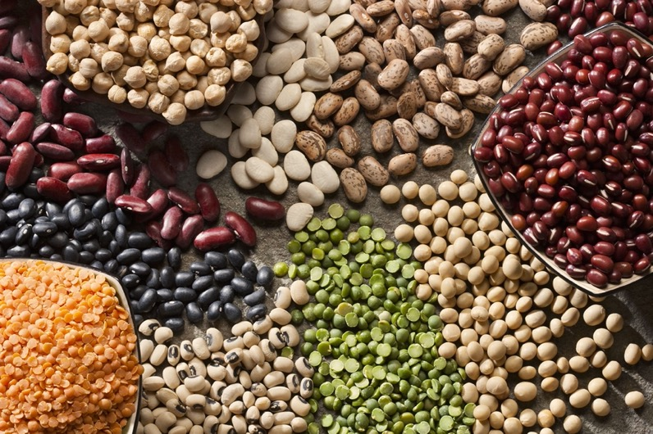
Primer funkcionalnega živila
Stročnice
Stročnice so pomemben vir vitaminov in mineralov, saj vsebujejo veliko vlaknin, beljakovin ter hranilnih snovi, kot sta kalij in folati. Uporaba stročnic kot funkcionalnega živila je najučinkovitejša, če jih pred uporabo operemo in odcedimo. S tem se zmanjša vsebnost natrija (soli), če je bila sol stročnicam dodana med predelavo ali pakiranjem.

Slide 22
Primer funkcionalnega živila
Probiotiki
Probiotiki so žive kulture, splošno znane kot "dobre" bakterije, ki krepijo zdravje črevesja. Probiotiki so naravno prisotni v nekaterih funkcionalnih živilih, vključno z naslednjimi:
Fermentirani mlečni izdelki:
kefir
jogurt
starani siri
Drugi fermentirani izdelki:
kimči/kimchi
kislo zelje
miso
kultivirani nemlečni jogurti (npr. izdelki na osnovi kokosovega ali mandljevega mleka)

Slide 23
Klasična funkcionalna živila so naravne sestavine polnovredne hrane, bogate s pomembnimi hranili, kot so vitamini, minerali, antioksidanti in zdrave maščobe.
sadje: jagodičevje, kivi, hruške, breskve, jabolka, pomaranče, banane
zelenjava: brokoli, cvetača, ohrovt, špinača, bučke
oreščki: mandlji, indijski oreščki, pistacije, makadamija, brazilski oreščki
semena: semena chia, lanena semena, konopljina semena, bučna semena
stročnice: črni fižol, čičerika, morski fižol, leča
polnozrnata žita: oves, ječmen, ajda, rjavi riž, kuskus
morski sadeži: losos, sardine, sardele, skuša, trska
fermentirana živila: tempeh, kombucha, kimči, kefir, kislo zelje
zelišča in začimbe: kurkuma, cimet, ingver, kajenski poper

Slide 24
Obogatena živila
Obogatena funkcionalna živila so živila, obogatena z dodatnimi sestavinami (vitamini, minerali, probiotiki ali vlaknine), ki povečajo koristnost živila za zdravje.
obogateni sokovi
obogateni mlečni izdelki, kot sta mleko in jogurt
obogatene mlečne alternative, kot so mandljevo, riževo, kokosovo in indijsko mleko
obogatena žita, polnovredni kruh in testenine
obogatena kosmiči in granola
obogatena jajca, npr. omega 3

Slide 25
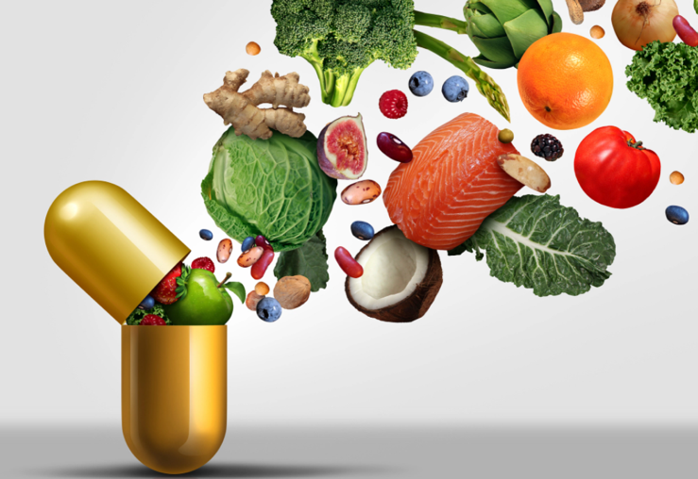
Kaj so nutracevtiki?
Nutraceutik (beseda izvira iz ang. nutrition + pharmaceutical) je vsaka snov, ki se lahko šteje za živilo ali koncentrirano spojino, pridobljeno iz živilskih virov, ki lahko zagotavlja zdravilne ali zdravstvene koristi, vključno s preprečevanjem in zdravljenjem bolezni.
Nutracevtik zagotavlja koristi za zdravje, ki presegajo osnovne hranilne snovi, in se lahko šteje za funkcionalno živilo, ki je obogateno z dodanimi ali zgoščenimi sestavinami do funkcionalnih ravni, kar izboljša zdravje ali zmogljivost.

Slide 26
Primeri nutracevtikov
ZA VEČ INFORMACIJ KLIKNI NA HIPERPOVEZAVE …
Po podatkih Nutrients Review lahko nutracevtiki vključujejo:
minerale, vitamine in druga prehranska dopolnila
izdelke rastlinskega izvora: česen (allicin), ingver, ehinaceja, ginseng, sladki koren, čebula, senna, kurkuma (kurkumin)
prehranski encimi: bromelain, papain
prehranske vlaknine
hidrolizirane beljakovine
fitonutrienti: resveratrol
karotenoidi: likopen
prebiotiki / probiotiki

Slide 27
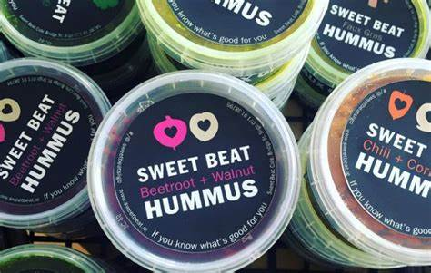
Kako promovirati uporabo nutracevtikov v svojem lokalu …
V mreži Hospitalitynet svetujejo, da se dodane hranilne snovi izrazijo v smislu koristi za potrošnika. To preprečuje zmedo in nezaupanje med potrošniki.
Pri vsakem dodajanju nutracevtikov v živila ali jedi je izobraževanje strank nujno. To pomeni, da morate imeti usposobljeno in samozavestno osebje, ki bo razložilo o vaših dodatkih k izdelkom, hkrati pa je to priložnost za razvijanje pristnejšega odnosa s strankami.
PREBERI: SWEET BEAT CAFÉ, IRELAND
https://www.foodinnovation.how/wp-content/uploads/2021/07/SUSTAIN-Compendium_Page_59-212x300.jpg
Sweet Beat Super Salad | Sweet Beat Sligo
Buddha Bowl | Sweet Beat Sligo

Slide 28
Povpraševanje po funkcionalnih živilih
Danes živila niso namenjena le potešitvi lakote in zagotavljanju potrebnih hranil, temveč lahko prinašajo dodatne koristi za zdravje, preprečujejo bolezni, povezane s prehrano, ter izboljšujejo telesno in duševno počutje.
Nedavni tehnološki napredek, družbeno-gospodarski trendi in spremembe življenjskega sloga prebivalstva po vsem svetu kažejo na potrebo po živilih z večjimi koristmi za zdravje. Kot smo videli v modulu 1, se ta trend pri potrošnikih po Covidu-19 še povečuje.

Slide 29
Kaj lahko storite vi in vaše podjetje?
Z vključitvijo običajnih funkcionalnih živil v svoje jedilnike že vplivate na zdravje svojih gostov.
Če greste še korak dlje, lahko dodate modificirana funkcionalna živila ali nutracevtike. To je odličen proaktiven korak za izboljšanje zdravja skupnosti, če je pravilno izveden, pa tudi za izboljšanje pozicioniranja vaše blagovne znamke na trgu.
Ta kavarna v kraju Wicklow na Irskem je odličen primer, kako to narediti dobro. https://www.vitalhealthgroup.ie/shop

Slide 30
MODUL 3
3. Zmanjšanje vsebnosti sladkorja in soli

Slide 31
SLADKOR & SOL
Gostinstvo lahko igra ključno vlogo pri zmanjševanju vsebnosti sladkorja in soli v živilih.
Svetovna zdravstvena organizacija priporoča, da se vse življenje zdravo prehranjujemo in tako preprečujemo vse oblike podhranjenosti (izčrpavanje, zaostajanje v rasti, prenizka telesna teža, pomanjkanje vitaminov ali mineralov, prekomerna telesna teža, debelost) ter vrsto s prehrano povezanih nenalezljivih bolezni (kot so bolezni srca, kap, sladkorna bolezen in nekatere vrste raka) in zmanjšujemo tveganje za nalezljive bolezni.
Vendar so potencirano uživanje predelane hrane, hitra urbanizacija in spremenjen način življenja privedli do spremembe prehranjevalnih vzorcev. Ljudje zdaj iščejo več živil z visoko vsebnostjo prostih sladkorjev in soli/natrija.

Slide 32
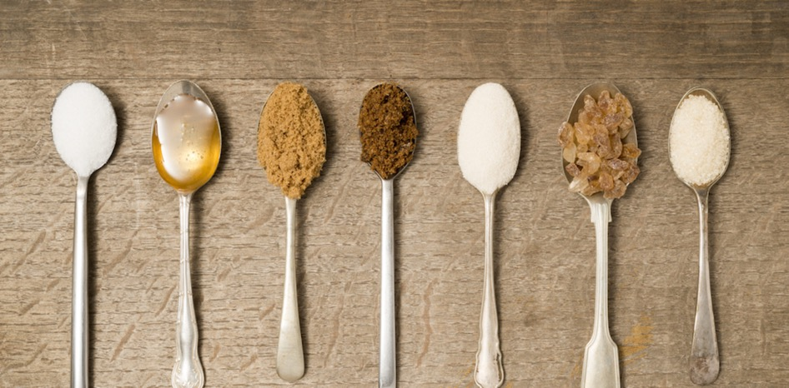
Zmanjšanje vnosa prostih sladkorjev
Prosti sladkorji so vsi sladkorji, ki jih živilom ali pijačam doda kuhar ali potrošnik (npr. glukoza, galaktoza, fruktoza, saharoza ali namizni sladkor), ter sladkorji, ki so naravno prisotni v medu, sirupih, sadnih sokovih in koncentratih sadnih sokov.
Uživanje prostih sladkorjev povečuje tveganje za nastanek zobne gnilobe.
Odvečne kalorije iz živil in pijač z visoko vsebnostjo prostih sladkorjev prispevajo tudi k nezdravemu pridobivanju telesne teže, kar lahko vodi v prekomerno telesno težo in debelost.

Slide 33
Pomagajmo potrošniku pri zmanjševanju vnosa sladkorja
Zmanjšajte porcije
Ne dajte sladkorja na mize
Ponudite manj sladke nadomestke
Manjše velikosti porcij omejujejo vnos sladkorja.
S tem boste pomagali vsem, ki bi se sladkorju na mizi težko uprli.
Posebej pri pijačah – ponudite vodo, majhne porcije svežih sokov …

Slide 34
Sladkor v hrani
In posledice prevelikih količin sladkorja
POGLEJ
Dr. Uma Naidoo s Harvardske medicinske fakultete govori o sladkorjih v hrani, o tem, katerim se je treba izogibati, in o posledicah prevelike količine sladkorja v prehrani.
https://www.youtube.com/watch?v=fVAEgzXXLVs

Slide 35
Spoznajte naravna sladila
Naravna sladila v primerjavi z umetnimi vsebujejo kalorije in hranila, se presnavljajo in spreminjajo, ko prehajajo skozi telo.
Naravna sladila so:
agavin nektar,
sladkor iz sirupa rjavega riža,
kokos,
datljev sladkor,
med,
javorjev sirup,
melasa in melasa iz črnih korenin,
sirup iz sirka,
stevija.

Slide 36
Na svetu bi letno lahko preprečili 5 milijonov smrti, če bi uživanje soli zmanjšali na priporočeno raven manj kot 5 g na dan.
Vir: World Health Organisation (WHO)

Slide 37
Zmanjšanje vnosa soli
Ljudje se pogosto ne zavedajo, koliko soli zaužijejo.
Večina soli izvira iz predelane hrane (gotovi obroki, predelano meso in slani prigrizki) ali iz živil, ki jih pogosto uživamo v velikih količinah (kruh).
Sol se dodaja hrani tudi med kuhanjem (bujon, jušne kocke, sojina omaka in ribja omaka) ali na mizi (kuhinjska sol).
Svetovna zdravstvena organizacija priporoča, da uživanje soli zmanjšamo na < 5 g na dan.
Večina ljudi s soljo zaužije preveč natrija (povprečno 9-12 g soli na dan) in premalo kalija.
Veliko uživanje soli in premajhen vnos kalija (manj kot 3,5 g) prispevata k visokemu krvnemu tlaku, kar posledično povečuje tveganje za srčne bolezni in možgansko kap.

Slide 38
Pomagajmo potrošniku pri zmanjševanju vnosa soli
Sol dodajte samo na gostovo zahtevo
Uporabljajte sestavine z nizko vsebnostjo soli
Zmanjšajte porcije
Pri kuhanju uporabljajte minimalno soli, kar bo nedvomno pomagalo pri zmanjšanju vnosa soli.
Uporabljajte kruh, meso, sire, omake … z nizko vsebnostjo soli.
S tem zmanjšate vnos kalorij in hkrati soli.

Slide 39
Spoznajte kuharskega mojstra „brez soli“
Po diagnosticirani bolezni srca pred petimi leti je Brian popolnoma spremenil svoje življenje in način kuhanja ter si pridobil sloves "kuharja brez soli", ki pripravlja hrano odličnega okusa, dostopno in cenovno ugodno, brez dodajanja soli.
ZA VEČ INFORMACIJ KLIKNI BRIANOV LOGO
Po vedno večjem povpraševanju ljudi, ki so se srečevali z njegovimi kuharskimi predstavitvami po vsej Irski, je Brian uresničil dolgoletne sanje in odprl prvo irsko kuharsko šolo "brez soli".

Slide 40
MODUL 3
4. Naravna prehranska dopolnila

Slide 41
Prehranska dopolnila
Po podatkih Evropske agencije za varno hrano (EFSA) so aditivi za živila snovi, ki se namenoma dodajajo živilom za opravljanje določenih tehnoloških funkcij, na primer za barvanje, sladkanje ali ohranjanje živil.
Obstajajo različne skupine aditivov za živila:
antioksidanti,
konzervansi,
barvila za živila,
sladila,
ojačevalci okusa,
emulgatorji, stabilizatorji, zgoščevalci in želirna sredstva,
drugo.

Slide 42
Kaj so prehranska dopolnila oz. aditivi?
POGLEJ
Vir: Evropski svet za informacije o hrani (EFIC)
EFIC pojasnjuje, kaj so aditivi za živila in zakaj se uporabljajo.
https://www.youtube.com/watch?v=Hy3-QHhzvPE&t=108s

Slide 43
Prehranski dodatki po izvoru:
Aditivi so lahko naravni, naravnim identični ali umetni.
Naravni aditivi so snovi, ki so naravno prisotne v živilu in so pridobljene iz enega živila, da se uporabijo v drugem (sok rdeče pese se lahko uporabi za barvanje sladkarij).
Naravnim identični aditivi so umetne kopije snovi, ki se pojavljajo v naravi (benzojeva kislina se nahaja v naravi, vendar je tudi sintetično izdelana in se uporablja kot konzervans).
Sintetični aditivi niso naravno prisotni v živilih in so izdelani sintetično (azodikarbonamid, izboljševalec moke, ki se uporablja, da se kruhovo testo lažje drži skupaj).

Slide 44
VRSTE ADITIVOV IN NJIHOVA FUNKCIJA:
Antioksidanti - zmanjšujejo možnost, da se olja in maščobe v živilih združijo s kisikom in spremenijo barvo ali zgnijejo. Antioksidanti se uporabljajo tudi v sadju, zelenjavi in sokovih za podaljšanje roka uporabnosti. Vitamin C (askorbinska kislina) je eden najpogosteje uporabljenih antioksidantov (povezava na vitamin C).
Konzervansi - uporabljajo se, da živila ostanejo varna za daljše uživanje. Vsako predelano živilo z dolgim rokom trajanja verjetno vsebuje konzervanse, razen če je bil uporabljen drug način konzerviranja, na primer zamrzovanje ali sušenje. Za konzerviranje nekaterih živil se še vedno uporabljajo tradicionalne metode z uporabo sladkorja, soli in kisa.
Bavila - uporabljajo se za bolj privlačen videz živil. Med predelavo živil se barva lahko izgubi, zato se uporabljajo aditivi, ki povrnejo prvotno barvo, lahko pa se uporabljajo tudi za osvetlitev obstoječe barve živila.

Slide 45
VRSTE ADITIVOV IN NJIHOVA FUNKCIJA:
Ojačevalci arome - so snovi, ki okrepijo ali poudarijo obstoječi okus ali vonj živila. Uporabljajo se predvsem za živila, ki med proizvodnjo izgubijo del lastne arome. Najbolj razširjen je natrijev glutamat.
Sladila – se uporabljajo za povečanje sladkosti živila. Intenzivna sladila (na primer saharin in aspartam) so mnogokrat slajša od sladkorja, zato se uporabljajo le v majhnih količinah. Druga sladila (kot sta sorbitol in sukraloza) imajo podobno sladkost kot sladkor, zato se v živilih uporabljajo v podobnih količinah kot sladkor.
Emulgatorji, stabilizatorji, želirna sredstva in zgoščevalci - emulgatorji pomagajo mešati sestavine, kot sta olje in voda, ki bi se običajno ločili, stabilizatorji pa preprečujejo, da bi se ponovno ločili. Uporabljajo se v živilih, kot je sladoled. Sredstva za želiranje se uporabljajo, da živila dobijo želatinasto konsistenco, gostila pa povečajo viskoznost živil.

Slide 46
Potrošniki iščejo varno hrano z naravnimi sestavinami in odličnim okusom. Zahtevajo sestavine, ki jih lahko razumejo, preprosto označevanje, uravnotežene prehranske tabele in zanesljiv vir.
Michael Matthews, Business President, Food Protection & Fermentation at Kerry

Slide 47
Moč barv
Kot smo že povedali v modulu 1, barva živil in pijač močno vpliva na nakupni odnos in vedenje potrošnikov. Po podatkih nacionalne raziskave družbe Sensient bi 63 % potrošnikov bolj verjetno kupilo blagovno znamko, ki bi umetna barvila nadomestila z barvili iz naravnih virov.
Barva živil povezuje potrošnike z vrednotami in posebnimi stališči; barva jim daje moč.

Slide 48
Moč barv … in mavrica na krožniku
Miza za dva: Moj pametni telefon in jaz
Objave hrane in pijače na družabnih medijih, kot sta Instagram in Pinterest, dosegajo milijone in milijarde, zato barvita hrana in pijača pritegneta pozornost. Mintel je ugotovil, da je barva ključni vidik "deljive" hrane in pijače ter da so sestavine hrane in pijače navdihnile trenutne barvne trende v modi, domači dekoraciji, medijih in drugih viralnih vsebinah (2019).
Mala in srednje velika gostinska podjetja lahko tu najdejo priložnost za kreiranje vizualno še bolj privlačnih jedi kot odziv na bolj vizualno usmerjeno družbo, ki več časa preživi na platformah družbenih medijev

Slide 49
Moč barv
1. Barva povezuje potrošnika s skupnostjo
2. Barva zagotavlja kazalnike zdravstvenih koristi za potrošnika

Slide 50
Moč barv
3. Barva posnema letne čase in spodbuja priložnosti
4. Barva izraža vrednost in življenjski slog

Slide 51
Moč barv
5. Barva razkriva okus
6. Barva označuje kakovost in svežino

Slide 52
Naravna barvila:
Naravna živilska barvila izvirajo iz različnih virov, kot so zelenjava, sadje, rastline, minerali in drugi užitni naravni viri. Ko jih dodamo hrani ali pijači, jih s tem obarvamo.
Naravna barvila za živila so pripravki, pridobljeni s fizikalno in/ali kemično ekstrakcijo, ki povzroči selektivno ekstrakcijo pigmentov v primerjavi s hranilnimi ali aromatičnimi sestavinami.
Na voljo so v različnih oblikah, kot so tekočine, praški, geli in paste.

Slide 53
Nekaj primerov naravnih barvil:
E163 Anticianini so rdeče, vijolične in modre barve, pridobljeni iz grozdja, jagodičevja in rdečega zelja. Pogosto se uporabljajo v pijačah, marmeladah in sladkornih izdelkih.
E162 Betanin je globoko vijolična barva, pridobljena iz rdeče pese, ki se dobro obnese v zamrznjenih, posušenih izdelkih in izdelkih s kratkim rokom trajanja, kot je jogurt.
E120 Karminska kislina je rdeče barve in izvira iz ženskih košenil, uporablja se v alkoholnih pijačah in predelanih mesnih izdelkih.
E140 Klorfil je zelene barve in ga najdemo v vsej zeleni listnati zelenjavi. Uporablja se v slaščicah in mlečnih izdelkih.
E160 Kartenoidi so rumene, oranžne in rdeče barve, dobimo jih iz korenja, kozic, rdeče paprike, žafrana itd. Uporablja se v maslu in drugih mlečnih izdelkih ter brezalkoholnih pijačah.
E100 Kurkumin je rumena barva, pridobljena iz korenine kurkume, ki se pogosto uporablja v kislih kumaricah, juhah in slaščicah.

Slide 54
Nov trend – konzervansi rastlinskega izvora:
Na začetku so za konzerviranje hrane tradicionalno uporabljali nekatere naravne konzervanse, kot so sokovi agrumov, sol, sladkor in kis. Z evolucijskimi spremembami je živilska industrija začela preučevati uporabo rastlin in njihovih izvlečkov kot možnih sredstev za konzerviranje živil.
5 potencialnih čistih rastlinskih alternativ za kemične konzervanse:
1: avstralska kakadu sliva
2: rožmarin
3: moringa – drevo iz indijske podceline
4: naravni parabeni
5: Verdad F32 – zmes fermentiranega trsnega sladkorja in kisa
https://www.prescouter.com/2018/04/natural-alternatives-chemical-food-preservatives/

Slide 55
Po sledi embalaže …
Izvleček rožmarina kot naravni dodatek
POGLEJ
Kate Quilton odkriva izvleček rožmarina in zakaj se uporablja kot aditiv za živila
https://www.youtube.com/watch?v=liOI5FsOUBc

Slide 56
Kaj lahko storijo manjši gostinci?
01
IZOBRAŽUJTE SVOJE GOSTE
Z upoštevanjem teh trendov lahko gostinska podjetja postanejo bolj trajnostna.
MSP prispevajo k čistejši hrani in okolju prijaznemu gospodarstvu, saj gostom ponujajo tisto, kar želijo.
02
USTREZNO IZBERITE SUROVINE
03
RAZMIŠLJAJTE EKOLOŠKO

Slide 57
MODUL 3
5. Omejevanje predelave živil

Slide 58
PREDELANA ŽIVILA
Predelano živilo je vsako živilo, ki je bilo med pripravo na nek način spremenjeno.
Predelava živil je lahko preprosta:
zamrzovanje
konzerviranje
pečenje
sušenje
Vsa predelana živila niso nezdrava, vendar nekatera vsebujejo veliko soli, sladkorja in maščob.

Slide 59
Zakaj predelujemo živila ...
Skoraj vsa hrana je pred zaužitjem na nek način predelana.
Glavni razlogi za predelavo hrane v komercialne namene so:
odstranitev mikroorganizmov (ki lahko povzročajo bolezni), kot je pasterizacija mleka,
podaljšanje roka uporabnosti,
da živilo naredimo primerno za uporabo, na primer stiskanje semen za pridobivanje olja.
Tudi samo kuhanje ali kombiniranje živila z drugimi živili za pripravo recepta se prav tako šteje za obliko predelave živil.

Slide 60
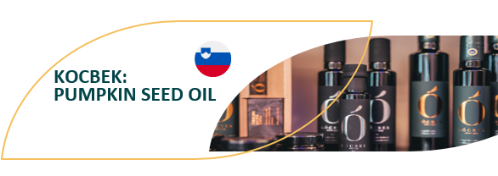
PRIMER DOBRE PRAKSE
Primer „dobre predelave“ semen v bučno olje
Lastniki podjetja KOCBEK so ponosni na kakovostne izdelke, izdelane po tradicionalnih metodah, zato so svoje značilno bučno olje dopolnili z drugimi kakovostnimi izdelki. Njihovo bučno olje se zdaj promovira po vsem svetu kot kakovosten obrtniški izdelek in dobro konkurira priljubljenim oljčnim oljem.
Oljarni Kocbek bučna semena dobavljajo ekološki in lokalni kmetje ter sledijo trajnostni pridelavi, predelavi in distribuciji svojih semen. Posebno pozornost posvečajo vključevanju naravnih metod in kroženju snovi v naravi. Za svoje bučno olje so prejeli certifikat z zaščiteno geografsko označbo.
OBIŠČI https://kocbek.si/en/
SPOZNAJ CELOTNO ZGODBO https://www.foodinnovation.how/wp-content/uploads/2021/08/52-Kocbek.pdf

Slide 61
Zakaj so nekatera predelana živila manj zdrava?
Sestavine, kot so sol, sladkor in maščoba, se včasih dodajo predelanim živilom, da bi izboljšali njihov okus in podaljšali rok uporabe ali da bi prispevali k strukturi živila, na primer sol v kruhu ali sladkor v pecivu.
Ljudje lahko pri nakupu teh živil zaužijejo več sladkorja, soli in maščob od priporočenih količin, saj se morda ne zavedajo, koliko sladkorja, soli in maščob je bilo dodano živilom, ki jih kupujejo in uživajo.
Ta živila so lahko tudi bolj kalorična zaradi velikih količin dodanega sladkorja ali maščobe.

Slide 62
Kategorizacija predelanih živil
Sistem NOVA, ki se vse pogosteje uporablja v raziskavah o prehrani na področju javnega zdravja, razvršča živila v štiri skupine glede na stopnjo predelave.
nepredelana in minimalno predelana živila, obdelana le z osnovnimi postopki, kot so sušenje, mletje, fermentacija, pasterizacija, hlajenje, zamrzovanje, vakuumsko pakiranje itd.
predelane kulinarične sestavine, ki so pridobljene neposredno iz živil skupine 1 z različnimi postopki (stiskanje, mletje, ekstrakcija in rafiniranje). Sem spadajo olja, maslo, sladkor, svinjska mast in sol.
predelana živila, ki so nastala s kombiniranjem živil iz skupin 1 in 2, na primer sušeno ali prekajeno meso, soljeni in praženi oreški, fermentirane alkoholne pijače, zelenjava in sadje v kisu ipd.
visoko predelana oziroma ultra procesirana živila, ki vključujejo brezalkoholne pijače, slaščice, sladke piškote, sladoled in slane prigrizke.

Slide 63
Predelovalna veriga v prehrambeni industriji
Proizvajalci hrane: kmetje, kmetijski delavci, proizvajalci blaga itd.
Pakirnice, mlini,
drobilniki, rafinerije ...
Proizvajalci sintetičnih sestavin
Primarni predelovalci hrane
Sekundarni predelovalci hrane
Proizvajalci predelane in visoko predelane hrane
SKUPINA 2
Predelane kulinarične
sestavine
SKUPINA 3
Predelana hrana
SKUPINA 4
Visoko
predelana hrana
SKUPINA 1
Nepredelana ali minimalno predelana hrana
Grosisti, trgovci na drobno, prodajalne
Supermarketi, neodvisni trgovci, tržnice, restavracije s hitro prehrano, druge restavracije …
Stopnja predelave končnega proizvoda
https://globalizationandhealth.biomedcentral.com/articles/10.1186/s12992-021-00667-7

Slide 64
Najti ravnovesje …
POGLEJ
Ultra procesirana hrana (UPFs)
.
Dr. Robert Lustig v tem kratkem videoposnetku govori o vplivu visoko predelanih oz. ultra procesiranih živil na naše telo.
https://www.youtube.com/watch?v=_3UUR6FWCPA

Slide 65
Kako lahko pomagate vi, MSP?
Da uporabljate nič ali manj živil iz skupin 3 in 4.
Da pri pripravi hrane uporabljate manj soli, sladkorja in maščob.
Da goste informirate in izobražujete.
Da nabavljate kakovostne surovine v njihovem naravnem stanju.

Slide 66
Človeški eksperiment
POGLEJ
Prehrana z 80 % ultra procesiranih živil
Britanski zdravnik je na sebi izvedel poskus, pri katerem je 30 dni jedel večinoma visoko predelano hrano.
https://www.youtube.com/watch?v=T4PFt4czJw0

Slide 67
Če povzamemo -
kuhajte in postrezite pravo hrano
Mala in srednja gostinska podjetja lahko v postpandemičnem svetu pomagajo pri spodbujanju bolj zdravih prehranjevalnih navad in postanejo bolj trajnostna, in sicer tako, da:
podpirajo potrebe svojih strank,
zagotavljajo bolj zdrave alternative,
uporabljajo manj aditivov,
se izogibanjem ultra procesirani hrani,
uporabljajo sveže in kakovostne surovine iz lokalne pridelave.

